Slide 1

TOÁN 4
Tập 2
Tuần 21
Bài 60: Quy đồng mẫu số
các phân số - Tiết 1

Slide 2



Slide 3

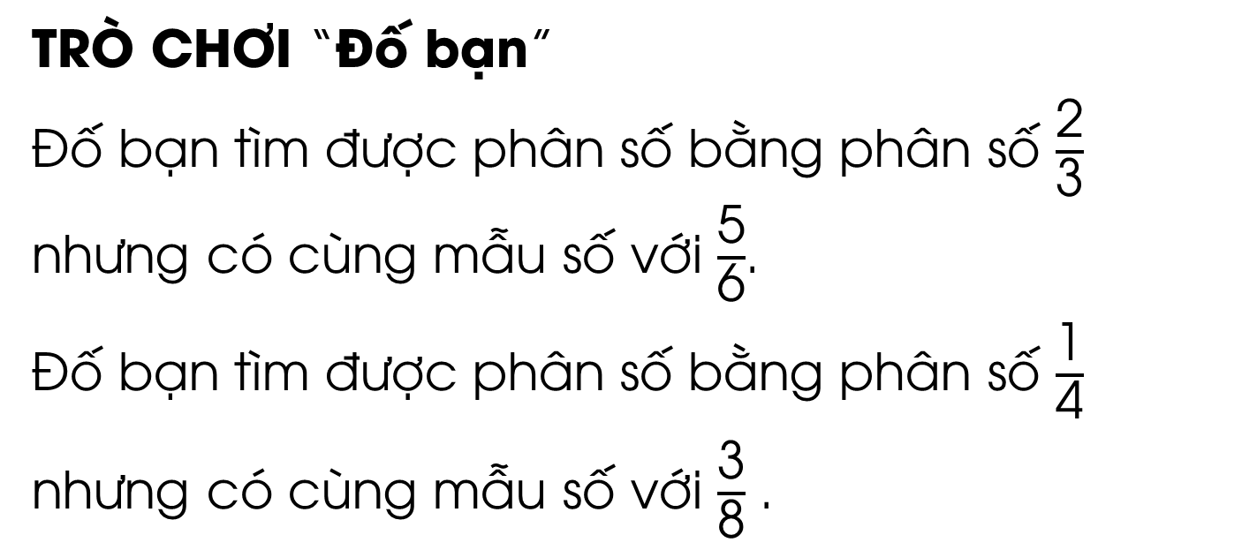
TRÒ CHƠI “Đố bạn”
Đố bạn tìm được phân số bằng phân số $\frac{\text{2}}{\text{3}}$ nhưng có cùng mẫu số với $\frac{\text{5}}{\text{6}}$.
Đố bạn tìm được phân số bằng phân số $\frac{\text{1}}{\text{4}}$
nhưng có cùng mẫu số với $\frac{\text{3}}{\text{8}}$ .

Slide 4
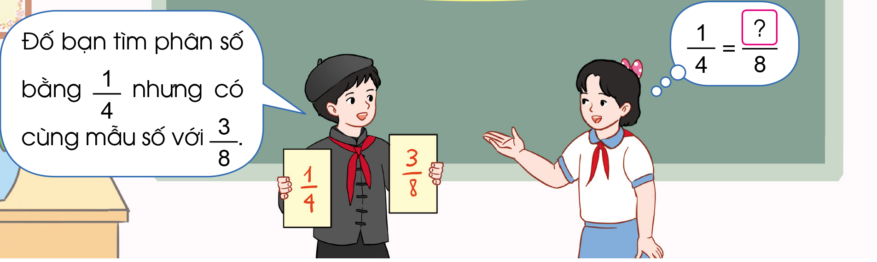

Slide 5


Slide 6

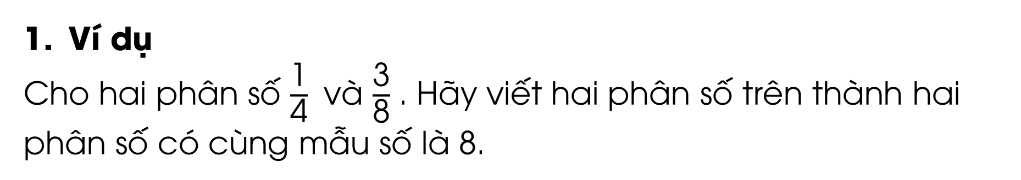
Ví dụ
Cho hai phân số $\frac{\text{1}}{\text{4}}$ và $\frac{\text{3}}{\text{8}}$ . Hãy viết hai phân số trên thành hai phân số có cùng mẫu số là 8.

Slide 7
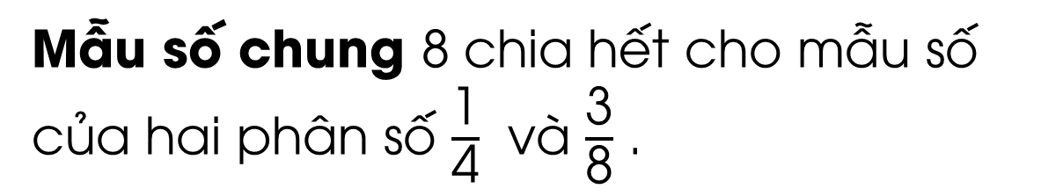
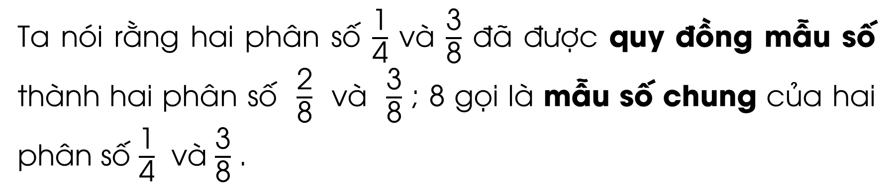
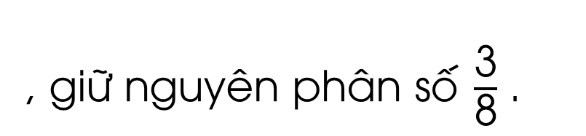
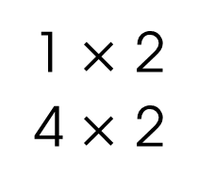
, giữ nguyên phân số $\frac{\text{3}}{\text{8}}$ .
Ta có:
1
4
1 $×$ 2
4 $×$ 2
2
8
=
=
Ta nói rằng hai phân số $\frac{\text{1}}{\text{4}}$ và $\frac{\text{3}}{\text{8}}$ đã được quy đồng mẫu số thành hai phân số $\frac{\text{2}}{\text{8}}$ và $\frac{\text{3}}{\text{8}}$ ; 8 gọi là mẫu số chung của hai phân số $\frac{\text{1}}{\text{4}}$ và $\frac{\text{3}}{\text{8}}$ .
Mẫu số chung 8 chia hết cho mẫu số của hai phân số $\frac{\text{1}}{\text{4}}$ và $\frac{\text{3}}{\text{8}}$ .

Slide 8

Quy đồng mẫu số hai phân số là việc áp dụng tính chất cơ bản để biến đổi hai phân số thành các phân số có mẫu số chung.

Slide 9
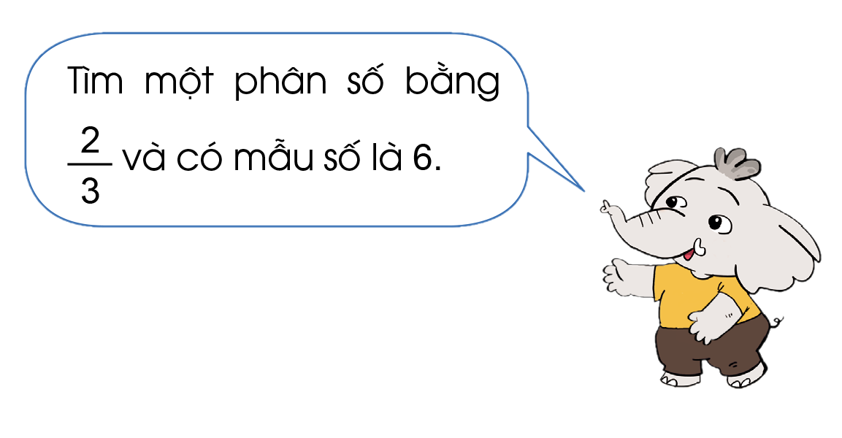
2. Cách quy đồng mẫu số hai phân số
Khi quy đồng mẫu số hai phân số $\frac{\text{2}}{\text{3}}$ và $\frac{\text{5}}{\text{6}}$ , ta làm như sau:

Slide 10
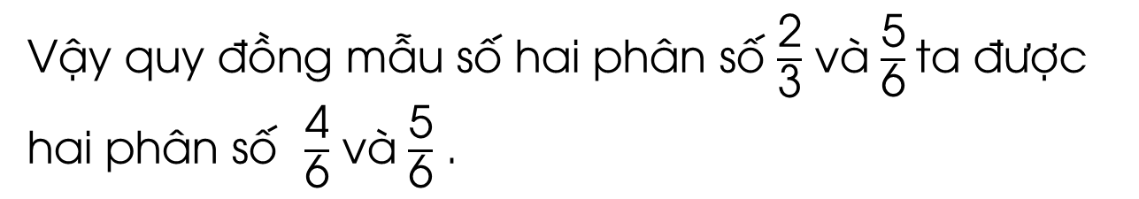
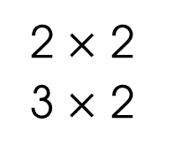
2. Cách quy đồng mẫu số hai phân số
Chọn mẫu số chung:
Vì 6 chia hết cho 3 nên ta chọn 6 làm mẫu số chung.
Thực hiện quy đồng mẫu số:
Ta có:
2
3
2 $×$ 2
3 $×$ 2
4
6
5
6
=
=
, giữ nguyên phân số
Vậy quy đồng mẫu số hai phân số $\frac{\text{2}}{\text{3}}$ và $\frac{\text{5}}{\text{6}}$ta được hai phân số $\frac{\text{4}}{\text{6}}$ và $\frac{\text{5}}{\text{6}}$ .

Slide 11


Slide 12

01
Tìm mẫu số chung của hai phân số:
Trả lời
a) Vì 15 chia hết cho 3 nên ta chọn 15 là mẫu số chung của hai phân số
7
3
8
15
và

Slide 13
01
Tìm mẫu số chung của hai phân số:
Trả lời
b) Vì 64 chia hết cho 8 nên ta chọn 64 là mẫu số chung của hai phân số
1
64
3
8
và

Slide 14
01
Tìm mẫu số chung của hai phân số:
Trả lời
c) Vì 22 chia hết cho 11 nên ta chọn 22 là mẫu số chung của hai phân số
21
22
7
11
và

Slide 15
01
Tìm mẫu số chung của hai phân số:
Trả lời
d) Vì 100 chia hết cho 25 nên ta chọn 100 là mẫu số chung của hai phân số
4
25
72
100
và

Slide 16
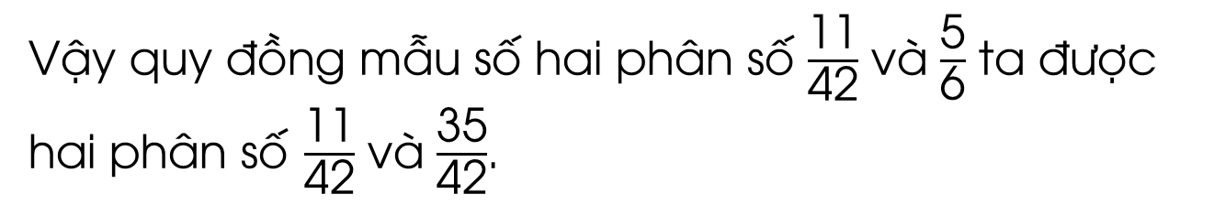
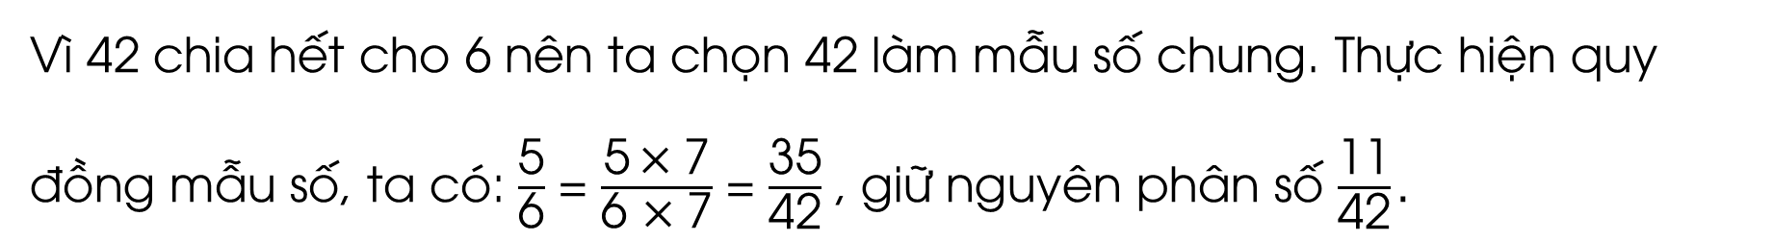
Viết hai phân số $\frac{\text{11}}{\text{42}}$ và $\frac{\text{5}}{\text{6}}$ thành hai phân số có mẫu số chung:
02
Trả lời
Vì 42 chia hết cho 6 nên ta chọn 42 làm mẫu số chung. Thực hiện quy đồng mẫu số, ta có: $\frac{\text{5}}{\text{6}}$ = $\frac{\text{5} \text{× }\text{7}}{\text{6} \text{× }\text{7}}$ = $\frac{\text{35}}{\text{42}}$ , giữ nguyên phân số $\frac{\text{11}}{\text{42}}.$
Vậy quy đồng mẫu số hai phân số $\frac{\text{11}}{\text{42}}$ và $\frac{\text{5}}{\text{6}}$ ta được hai phân số $\frac{\text{11}}{\text{42}}$ và $\frac{\text{35}}{\text{42}}$.

Slide 17
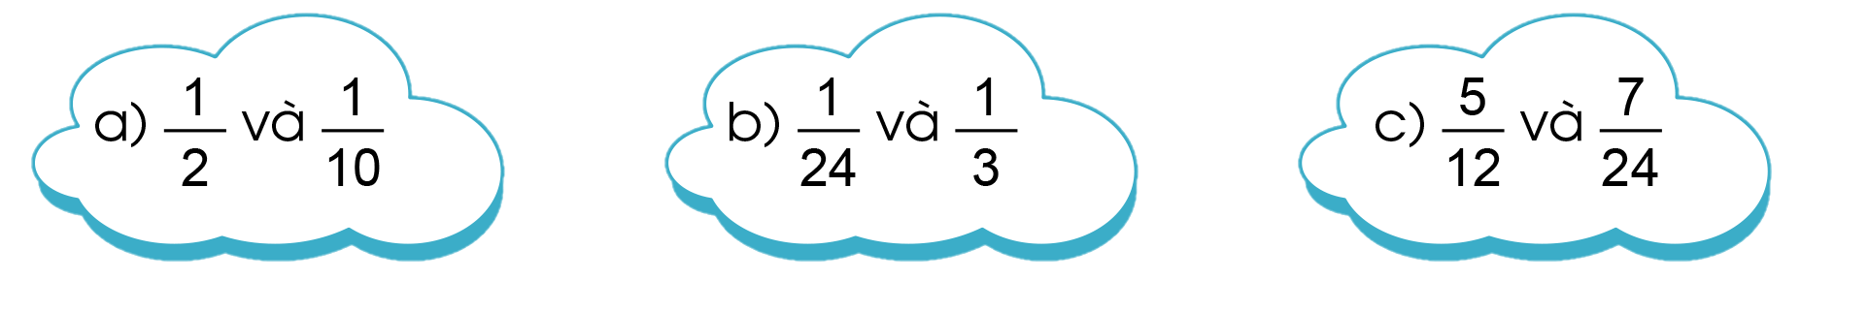
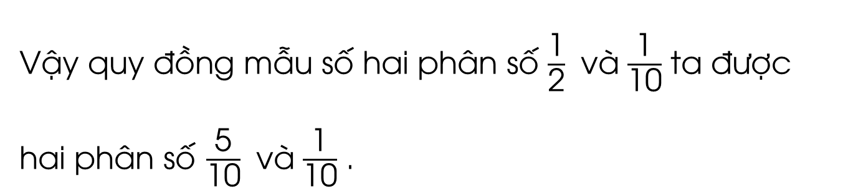
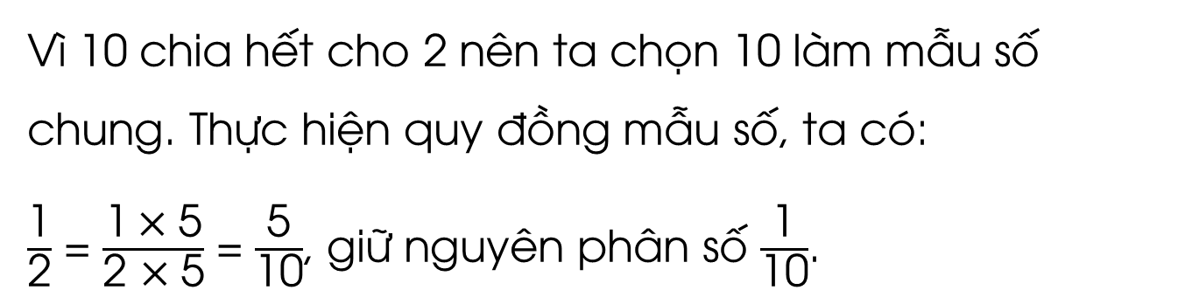
03
Quy đồng mẫu số hai phân số:
Vì 10 chia hết cho 2 nên ta chọn 10 làm mẫu số chung. Thực hiện quy đồng mẫu số, ta có:
$\frac{\text{1}}{\text{2}}$ = $\frac{\text{1} \text{× }\text{5}}{\text{2 }\text{× }\text{5}}$ = $\frac{\text{5}}{\text{10}}$, giữ nguyên phân số $\frac{\text{1}}{\text{10}}$.
Vậy quy đồng mẫu số hai phân số $\frac{\text{1}}{\text{2}}$ và $\frac{\text{1}}{\text{10}}$ ta được hai phân số $\frac{\text{5}}{\text{10}}$ và $\frac{\text{1}}{\text{10}}$ .

Slide 18
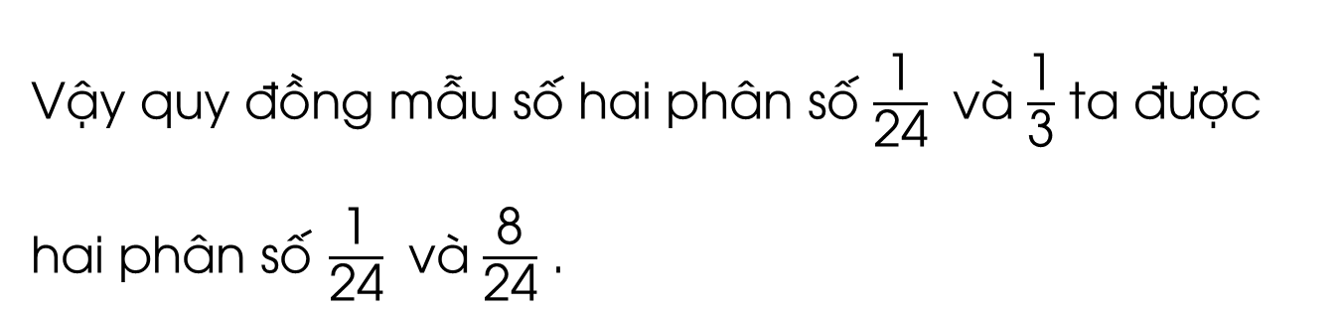
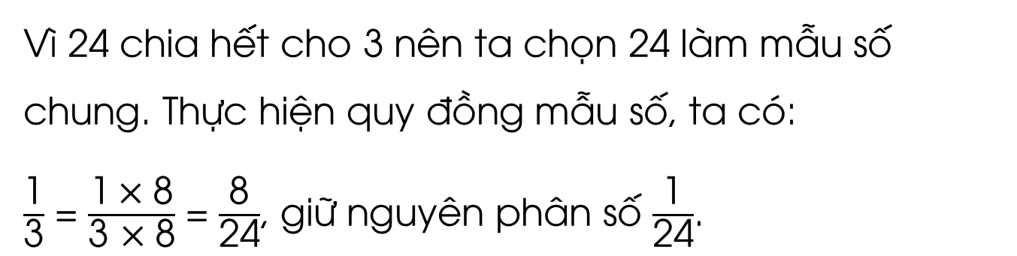
03
Quy đồng mẫu số hai phân số:
Vì 24 chia hết cho 3 nên ta chọn 24 làm mẫu số chung. Thực hiện quy đồng mẫu số, ta có:
$\frac{\text{1}}{\text{3}}$ = $\frac{\text{1} \text{× }\text{8}}{\text{3 }\text{× }\text{8}}$ = $\frac{\text{8}}{\text{24}}$, giữ nguyên phân số $\frac{\text{1}}{\text{24}}$.
Vậy quy đồng mẫu số hai phân số $\frac{\text{1}}{\text{24}}$ và $\frac{\text{1}}{\text{3}}$ ta được hai phân số $\frac{\text{1}}{\text{24}}$ và $\frac{\text{8}}{\text{24}}$ .

Slide 19
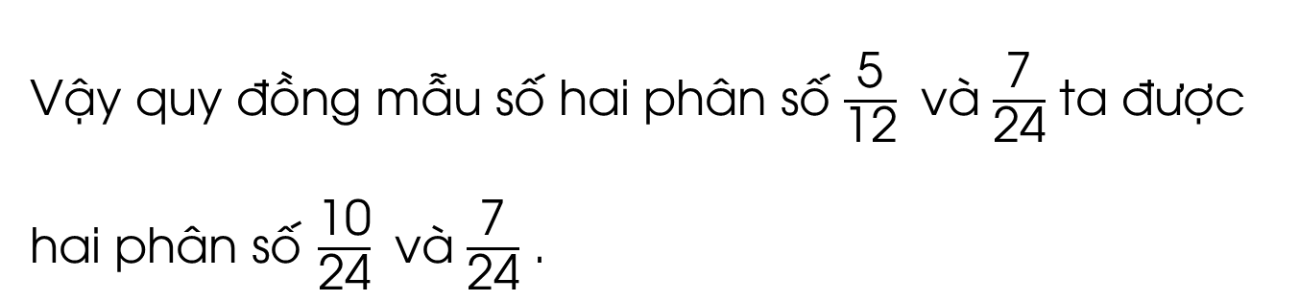
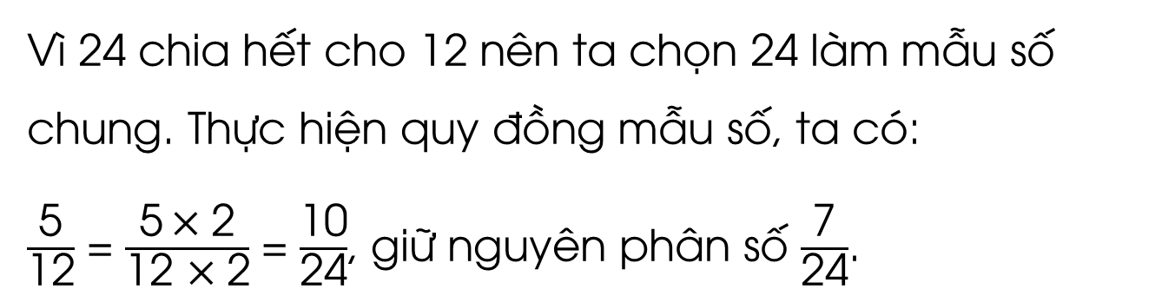
03
Quy đồng mẫu số hai phân số:
Vì 24 chia hết cho 12 nên ta chọn 24 làm mẫu số chung. Thực hiện quy đồng mẫu số, ta có:
$\frac{\text{5}}{\text{12}}$ = $\frac{\text{5} \text{× }\text{2}}{\text{12 }\text{× }\text{2}}$ = $\frac{\text{10}}{\text{24}}$, giữ nguyên phân số $\frac{\text{7}}{\text{24}}$.
Vậy quy đồng mẫu số hai phân số $\frac{\text{5}}{\text{12}}$ và $\frac{\text{7}}{\text{24}}$ ta được hai phân số $\frac{\text{10}}{\text{24}}$ và $\frac{\text{7}}{\text{24}}$ .

Slide 20

Qua bài học hôm nay, em học được những kiến thức gì?

Slide 21


Muốn quy đồng mẫu số hai phân số trong trường hợp mẫu số chung là một trong hai mẫu số của hai phân số đã cho em cần lưu ý điều gì?
+ Xác định mẫu số chung;
+ Tìm thương của mẫu số chung và mẫu số của hai phân số kia;
+ Lấy thương tìm được nhân với tử số và mẫu số của phân số kia;
+ Giữ nguyên phân số có mẫu số là mẫu số chung.

Slide 22


Slide 23


Ôn tập kiến thức đã học
Hoàn thành bài tập trong VBT
Đọc và chuẩn bị trước Bài 60: Quy đồng mẫu số các phân số -Tiết 2

Slide 24


Slide 25


Để kết nối cộng đồng giáo viên và nhận thêm nhiều tài liệu giảng dạy,
mời quý thầy cô tham gia Group Facebook
theo đường link:
Hoc10 – Đồng hành cùng giáo viên tiểu học
Hoặc truy cập qua QR code

